Slide 1


SoC设计
方法与实现

Slide 2

SoC设计方法与实现
第十五章
课程设计
基于ESL的SoC设计
实验1：构建基于SoCLib的单核SoC

Slide 3

2024-03-22实验内容
继续熟悉15.1实验
没有完成实验平台测试（见书上图15-1）的同学，需要尽快完成。
完成实验平台测试的同学，尝试运行书上264页第4行project_soc/TP/TP0_CORRECTION里面的代码，操作方法参考书上 267页“（2）软件部分”的/project_soc/TP/TP0_CORRECTION/SW/mjpeg_seq/headers/fetch.h
将 movie = fopen(“/fd/”—TODO YOUR PATH TO THE IMMAGE—“/ice_age_256x144_144.mjpeg”, “r”) 改为
movie = fopen(“/fd/project_soc路径/TP/TP_CORRECTION/SW/mjpeg_seq/iamges/ice_age_256x144_144.mjpeg”, “r”) 和268页“（3）编译仿真”，具体操作方法见课堂演示。
完成上一步的同学，尝试对虚拟机扩容，具体方法见261页“5.实验平台的使用建议”。
完成上一步的同学，尝试走一遍书上264页的“3.在TP0框架上添加4个模块的实例”。

Slide 4
2024-03-22实验内容
实验1 构建基于SoCLib的单核SoC
了解SoCLib电子系统级仿真平台
学会如何在SoCLib平台上添加新的硬件模块
编写简单的C语言程序验证所添加的模块的正确性
在单核SoC上实现串行MJPEG解码应用，验证所搭建的SoC的正确性
分析程序在单核上的运行时间，思考如何对算法进行并行化

Slide 5
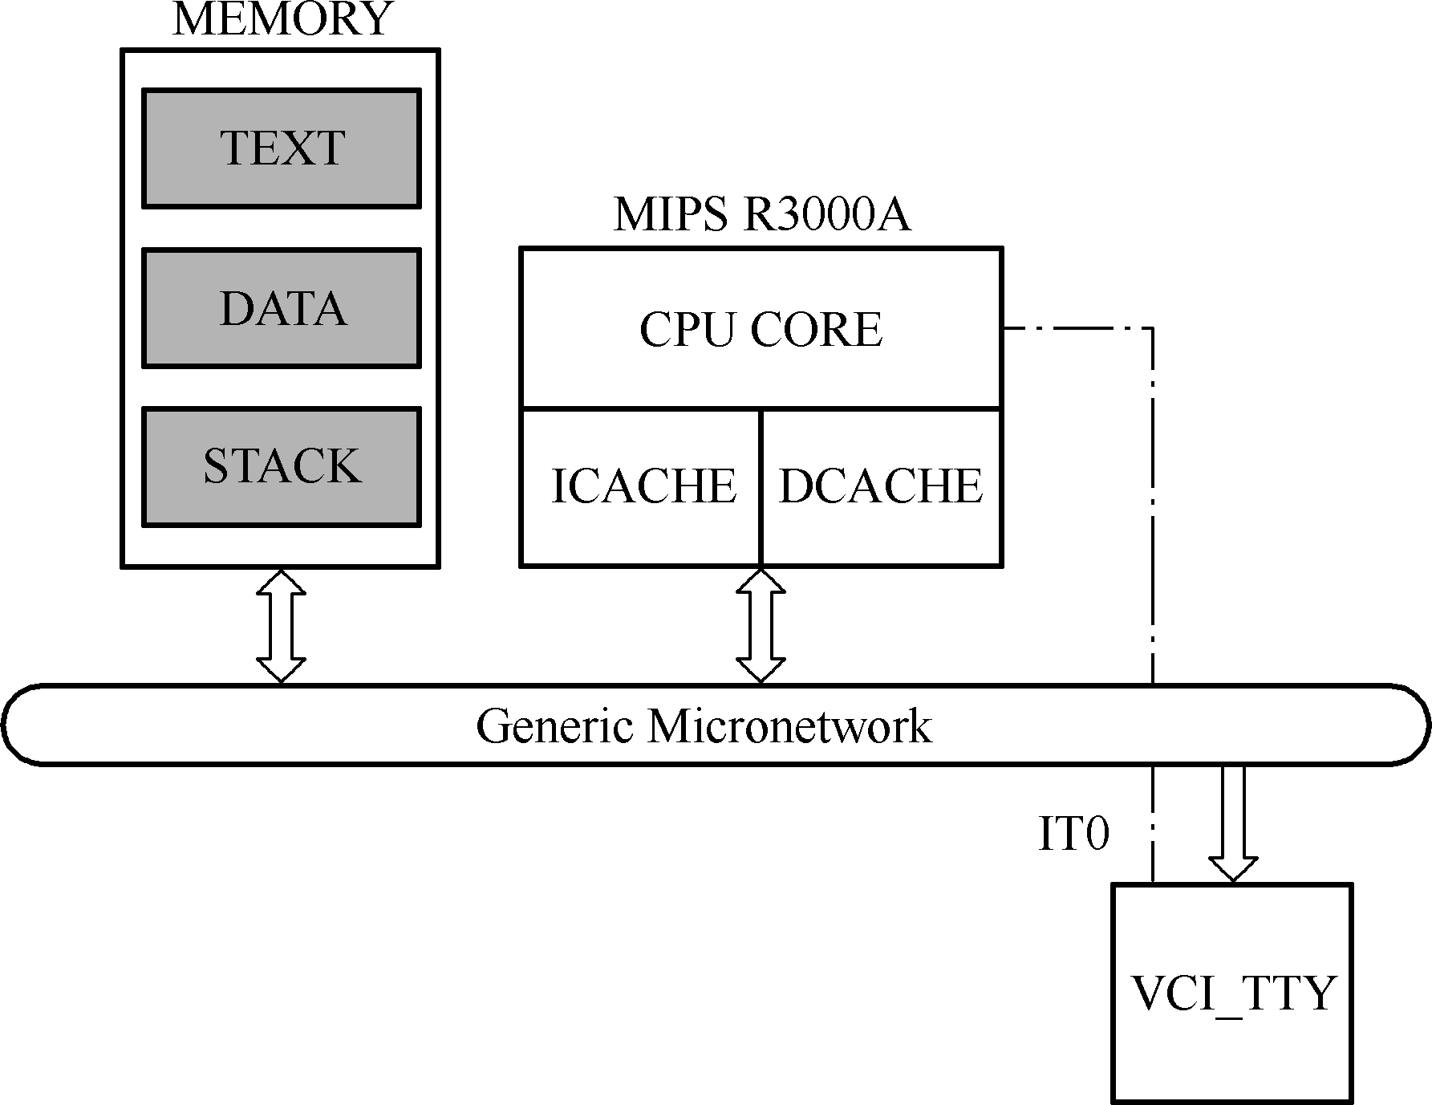
实验步骤1：初始SoC平台
实现该平台的顶层文件top.cpp位于/projet_soc/TP/TP0/HW

Slide 6
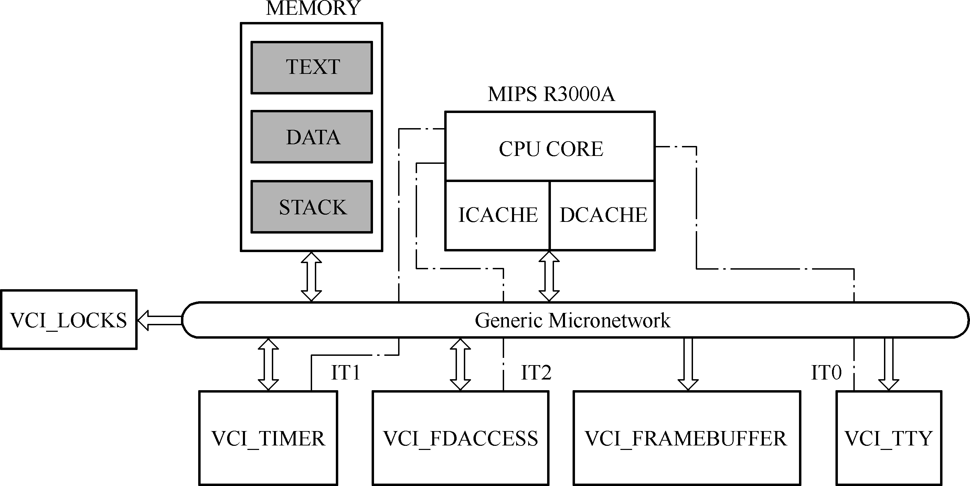
实验步骤2：构建目标SoC平台

Slide 7
实验步骤2：构建目标SoC平台
基于SoCLib添加各个设备模块时，应重点检查以下几个方面
设备模块与各种信号的声明是否正确？
设备模块的初始化及各种参数的设置是否正确？
各设备模块与互连网络及模块间信号的连接是否正确？
各设备模块的内存映射（Memory Mapping）地址的设置是否正确？
与互连网络连接的主设备、从设备数目设置是否正确？

Slide 8

实验步骤3~5
实验步骤3：编写简单的C语言程序，控制所添加的各种设备模块的功能，以验证SoC系统各设备工作的正确性。
实验步骤4：对位于/projet_soc/TP/TP0/SW/mjpeg_seq文件夹下的MJPEG串行程序使用MIPS交叉编译器进行编译，移植到所构建的单核SoCLib平台之上。
实验步骤5：熟悉MJEPG的算法流程，思考该算法任务的并行性，通过仿真统计各子程序所用的时间，考虑如何进行系统结构改进及软硬件划分。建议利用TIMER模块，统计MJPEG串行程序每部分在MIPS3000上运行所需要的时间。

Slide 9
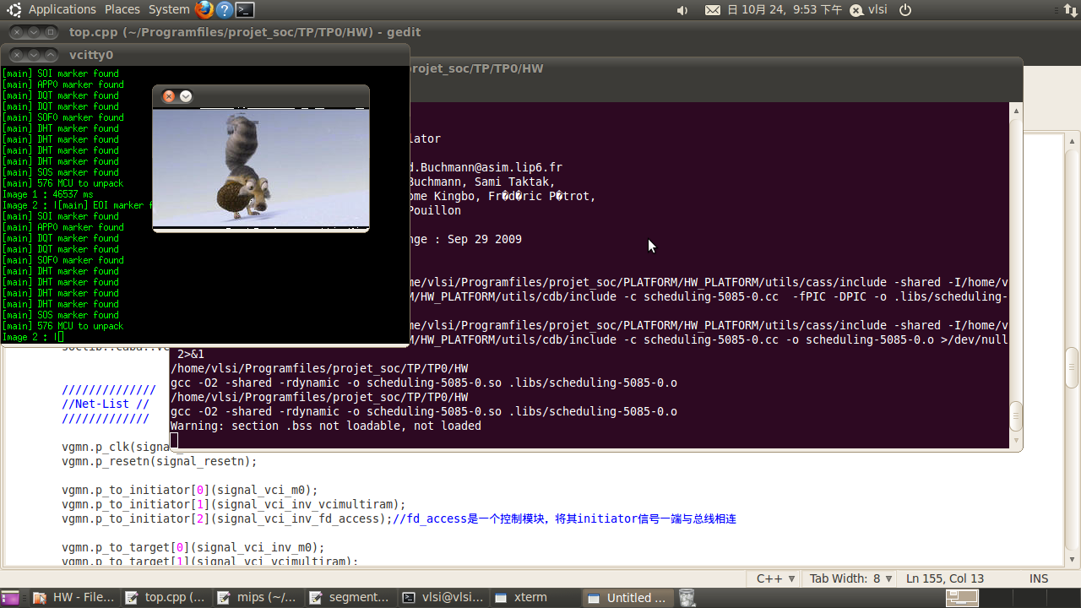
实验1运行效果

